Slide 1
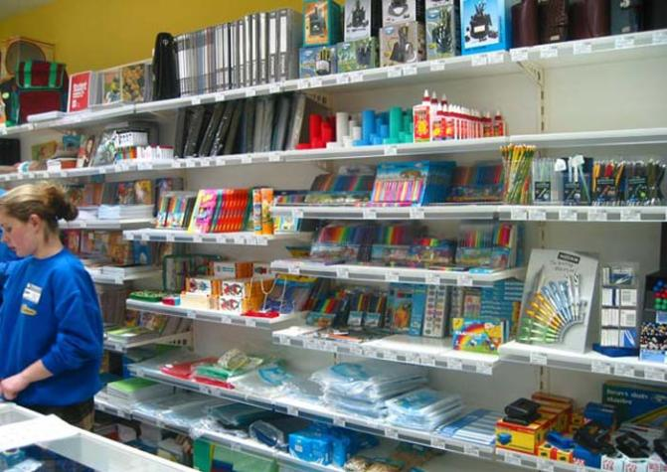
Wir gehen einkaufen

Slide 2
Welche Antwort passt:
1…..Sie mir helfen?
A)kann B) können C) kannst
2.Du…neue Hefte kaufen.
A) sollst B) soll C) sollt
3) Ich… Deutsch lernen.
A) möchtest B) möchtet C) möchte
4.Er … diese Filzstifte.
A) mögen B) mag C) mögt
5.Wir …20 Bleistifte auch holen.
A) muss B) müsst C)müssen

Slide 3
Welche Antwort passt:
6.Ihr… 3 Radiergummis bringen.
A) sollt B) soll C) sollen
7….ich viele Ansichtskarten haben?
A) Könnt B) können C) kann
8.Sie braucht 2 Hemden….sie auch Kulis nehmen?
A) muss B) müssen C) müsst
9.Sie…diese Hose. Was kostet sie?
A) mag B) mögt C) mögen

Slide 4
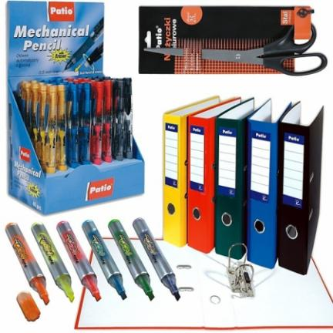
Die Antworte:
1 B 5C 9 A,C
2A 6A
3C 7C
4B 8A

Slide 5
Stellt die Personalpronomen in Dativ:
1.Kommst du mit (ich) heute einkaufen?
2. Marta hat eine Freundin in Hannover. Sie schreibt (sie ) oft Ansichtskarten.
3.Adam ist 12 heute. Ihre Großeltern geben (er) ein Fahrrad.
4.Die Mutter sagt: “ Elke, ich gebe (du) 20 Euro, du sollst die Hose kaufen”.
5.Meine Großmutter wohnt weit, aber sie schickt (wir) Schulsachen.
6.Wie geht’s (Sie)?

Slide 6
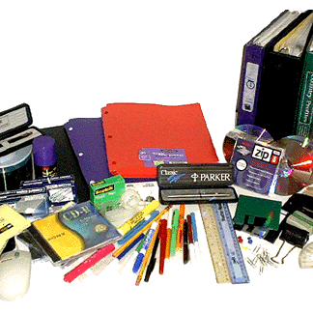
Die Antworte:
1 mir 4 ihr
2 ihm 5 dir
3 uns 6 Ihnen

Slide 7
Was könnt ihr auch sagen?
1 Ich nehme einen Kuli.
A) Einen Kuli, bitte.
B) Ich brauche einen Kuli.
C) Ich kaufe einen Kuli.
2.Was möchten Sie?
A) Bitte schön?
B) Was bekommen Sie?
C) Was verkaufen Sie?

Slide 8
Was könnt ihr auch sagen?
3. Das kostet 8 Euro.
A) Ich habe 8 Euro.
B) Ich bezahle 8 Euro.
C) Das macht 8 Euro.
4.Vielen Dank.
A) Danke.
B) Bitte schön.
C) Danke schön.

Slide 9
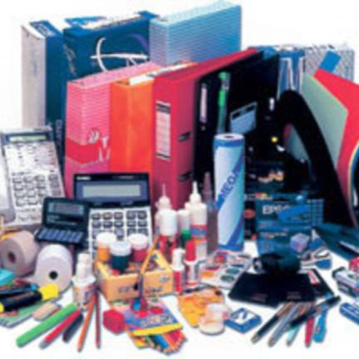
Die Antworte:
1 Ich nehme einen Kuli.
2 Bitte schön?
3 Das macht 8 Euro.
4 Danke schön.

